Slide 1
PROYECTO
SATELITES SOCIALES
La Noticia:
Temblor en Colombia:
¿Qué se sabe del sismo de 4,8 que se registró en Santander?
https://colombia.as.com/colombia/2020/07/23/actualidad/1595464123_941855.html
Manuel Dávila Sguerra
Estas publicaciones presentan de forma general los procedimientos para llegar a resultados concretos.
Intentamos hacer pedagogía en el tema de la lectura de imágenes satelitales además de obtener resultados finales
https://www.youtube.com/watch?v=w6ilV74r2RQ

Slide 2
PROYECTO
SATELITES SOCIALES
Servicio Geológico Colombiano:
Aplicaciones sobre sismos: https://www2.sgc.gov.co/Paginas/aplicaciones-sismos.aspx
Sismos sentidos en Colombia: http://sismosentido.sgc.gov.co/selector_sismo.html
Sitios afectados:
http://sismosentido.sgc.gov.co/EvaluacionIntensidadesServlet?metodo=irATablaCentroPoblado&id_sismo=&id_departamento=68&id_municipio=68418&id_centro_poblado=68418000

Slide 3
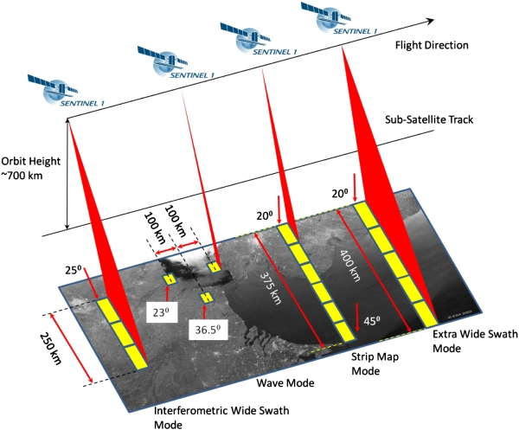
PROYECTO
SATELITES SOCIALES
Desplazamientos de tierra en Los Santos, Colombia
Sobre los productos de Nivel-1 SLC
Trazado de la cobertura del satélite sobre el territorio
https://www.researchgate.net/post/SENTINEL-1_IW_Level-1_SLC_vs_GRD

Slide 4
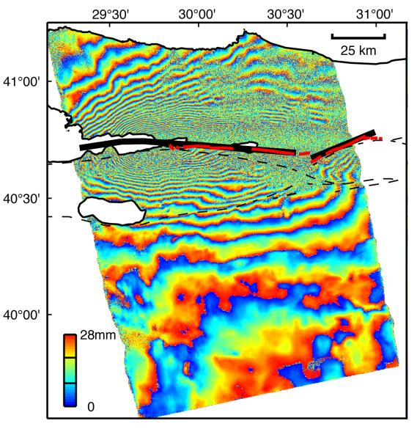
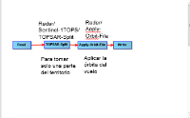
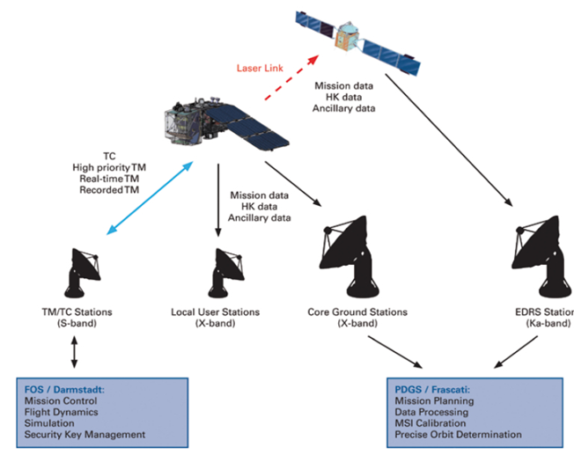
PROYECTO
SATELITES SOCIALES
Algoritmo
Área, Órbita 1/6
Misión: Sentinel-1A
Plataforma: S1A_*
Tipo de producto:
SLC Sensor Mode: IW
Delimitar área y aplicar órbita
Crear
interferograma y
coherencia
del mapa
Vuelos
Intensity_iw3_vv
Separar
divisiones
9 Franjas
…_orb
3 Franjas
Radar/
Sentinel-1 TOPS/
S-1 TOPS Split
Crear
interferograma y coherencia
del mapa
Sigue
Misiones satelitales
Intensity_iw3_vv
9 Franjas
Separar
divisiones
…_orb
3 Franjas
Radar/
Sentinel-1 TOPS/
S-1 TOPS Split
La Interferometría radar de apertura sintética, se usa para generar mapas de desplazamientos de la superficie terrestre, y mapas de elevación del terreno

Slide 5
PROYECTO
SATELITES SOCIALES
Algoritmo 2/6
Sigue
Interferograma, Coherencia
http://www.ugr.es/~jorgejp/tesis/archivos/anexo3.pdf
Interferograma
…split_Orb_Stack_Ifg_Deb
Mapa de Coherencia
Interferencia
diferencial
…Orb_Stack_Ifg_Deb_DInSAR_ML_Flt
Sigue
Se genera una nueva imagen (interferograma) a partir de dos imágenes de una misma zona para cuantificar deformaciones superficiales en el terreno.

Slide 6
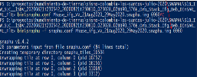
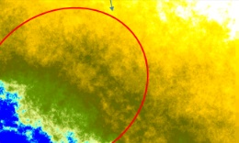
PROYECTO
SATELITES SOCIALES
Algoritmo 3/6
Sigue
Creación de imagen y desplazamientos
…Orb_Stack_Ifg_Deb_DInSAR_ML_Flt
Snaphu
Importar resultado de Snaphu
UnwPhase_ifg_VV_21Aug2020_29May2020.snaphu.img
.._Orb_Stack_Ifg_Deb_DInSAR_ML_Flt_Unw
Convertir interferometría desplazamiento
_Orb_Stack_Ifg_Deb_DInSAR_ML_Flt_Unw_dsp
Displacement
Sigue

Slide 7
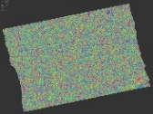
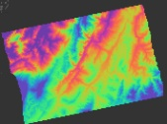
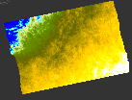
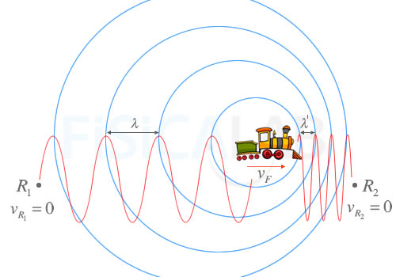
PROYECTO
SATELITES SOCIALES
Sigue
Algoritmo 4/6
Correcciones de “ruidos”, geometría, tierra y Doppler
…Orb_Stack_Ifg_Deb_DInSAR_ML_Flt
…Orb_Stack_Ifg_Deb_DInSAR_ML_Flt_TC
Correcciones de
Radar: geometría
,Tierra, Doppler
_Orb_Stack_Ifg_Deb_DInSAR_ML_Flt_Unw_dsp
…_Deb_DInSAR_ML_Flt_Unw_dsp_TC
Correcciones de
Radar: geometría
,Tierra, Doppler
Displacemente_VV
Doopler, ondas en cuerpos en movimiento, https://es.wikipedia.org/wiki/Efecto_Doppler

Slide 8
PROYECTO
SATELITES SOCIALES
Sigue
Algoritmo 5/6
Archivos generados 1/2
Orb
Órbita del vuelo
Orb_Stack_Ifg_Deb
Imagen interferométrica para medir desplazamientos de la tierra
Orb_Stack_Ifg_Deb_DInSAR_ML_Flt
Reducción de ruido
snaphu.img
Para estimar valores de topografía superficial y deformación
Orb_Stack_Ifg_Deb_DInSAR_ML_Flt_Unw
Imagen importada de archivos formato anterior: snaphu.img

Slide 9
PROYECTO
SATELITES SOCIALES
Sigue
Algoritmo 6/6
Archivos generados 2/2
Orb_Stack_Ifg_Deb_DInSAR_ML_Flt_Unw_dsp
Desplazamiento por Pixel
Doopler, ondas en cuerpos en movimiento, https://es.wikipedia.org/wiki/Efecto_Doppler
Orb_Stack_Ifg_Deb_DInSAR_ML_Flt_TC
Orb_Stack_Ifg_Deb_DInSAR_ML_Flt_Unw_dsp_TC
Desplazamiento con el efecto Doopler aplicado.
Orb_Stack_Ifg_Deb_DInSAR_ML_Flt_TC_msk
Eliminación de zonas de agua o de tierra si es innecesario.
Orb_Stack_Ifg_Deb_DInSAR_ML_Flt_TC_terr-msk
Imagen eliminando porciones de tierra

Slide 10
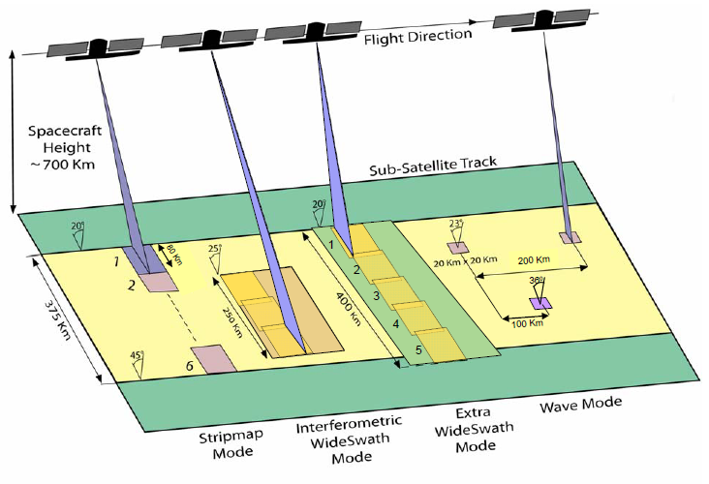
PROYECTO
SATELITES SOCIALES
Imagen Intensity_IW1_VV
La imagen de radar no es ópticamente real sino que presenta franjas o niveles del terreno adquirido por el sensor
Niveles
IW: Interferometric Wide swath.
“Franja (250 km), resolución geométrica moderada
(5 m por 20 m).

Slide 11
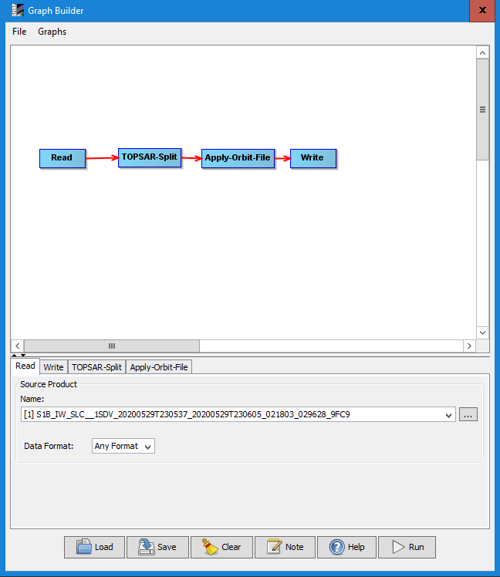
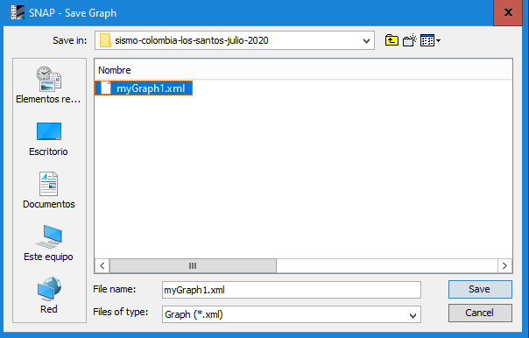
PROYECTO
SATELITES SOCIALES
Flujo de trabajo para delimitar área y aplicar órbita
Tools/GraphBuilder
Archivos con los datos de los vuelos con la adecuación a la órbita del vuelo
Radar/
Sentinel-1TOPS/
TOPSAR-Split
Radar/
Apply-
Orbit-File
Archivo generado
Orb
Para tomar
solo una parte
del territorio
Aplicar la
órbita del
vuelo
Oreoarar
Delimitar
área
Salvar el grafo en formato xml

Slide 12
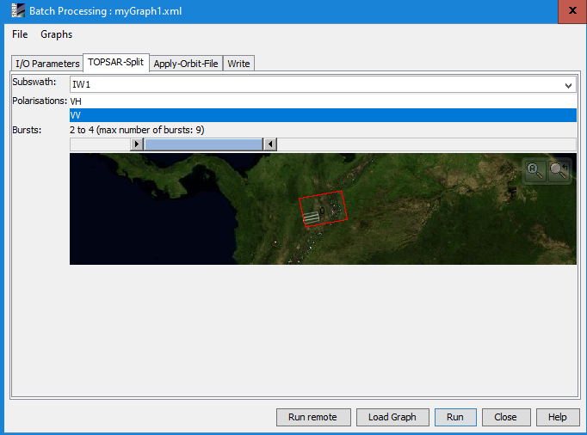
PROYECTO
SATELITES SOCIALES
Seleccionar territorio
Disminuir el número de niveles
Tomar la zona correspondiente

Slide 13
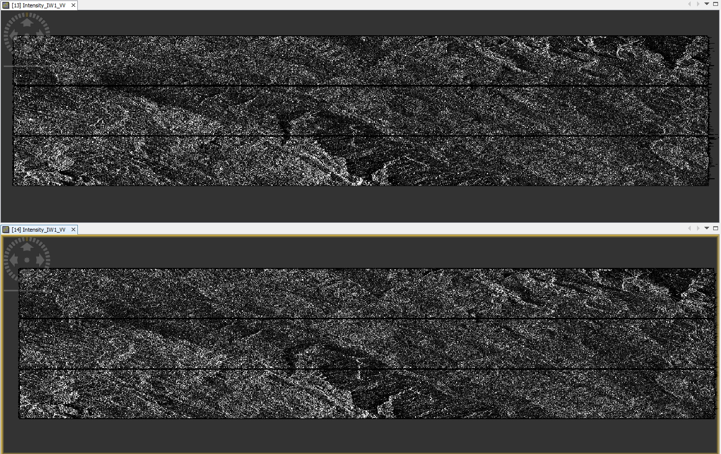
PROYECTO
SATELITES SOCIALES
Imágenes de los archivos de Órbita, 3 niveles

Slide 14
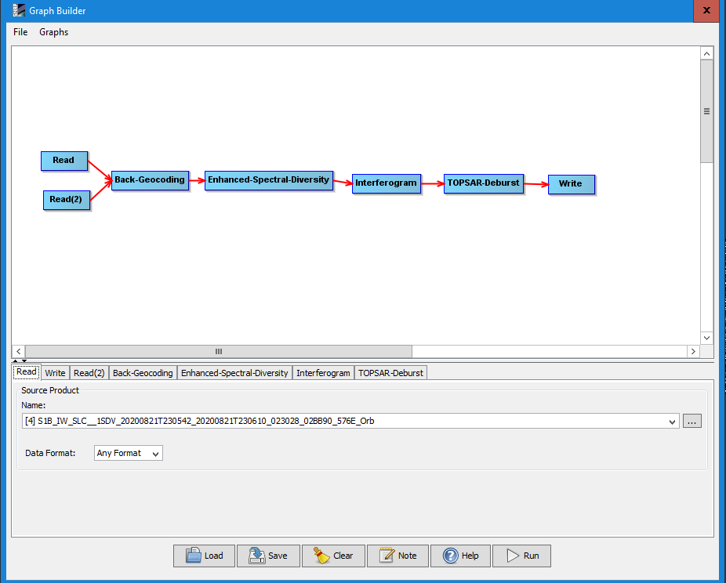
PROYECTO
SATELITES SOCIALES
Análisis interferométrico
Radar/
Coregistration/
S-1TOPS
Coregistration/
Back-Geocoding
Radar/
Coregistration/
S-1Tops Coregistration/
Enhanced-Spectral-
Diversyty
Radar/
Interferometric/
Products/
Interferogram,
Radar/
Sentinel-1TOPS/
TOPSAR-Debusrst
Orb_Stack_Ifg_Deb
Co registrar
las dos
imágenes
Estima un desplazamiento de rango constante para cada y estima un desplazamiento de azimut constante. Se promedian para obtener la rango constante y desplazamiento de azimut
Este proceso obtiene como resultado una imagen que muestra la diferencia de fases
Generar una imagen continua en términos de tiempo de azimut, eliminando líneas de separación negras así como líneas redundantes entre ráfagas.
Imagen interferométrica para el mapeo de la superficie terrestre y medir desplazamientos de la tierra
Orb
Archivos con los datos de los vuelos con la adecuación a la órbita del vuelo

Slide 15
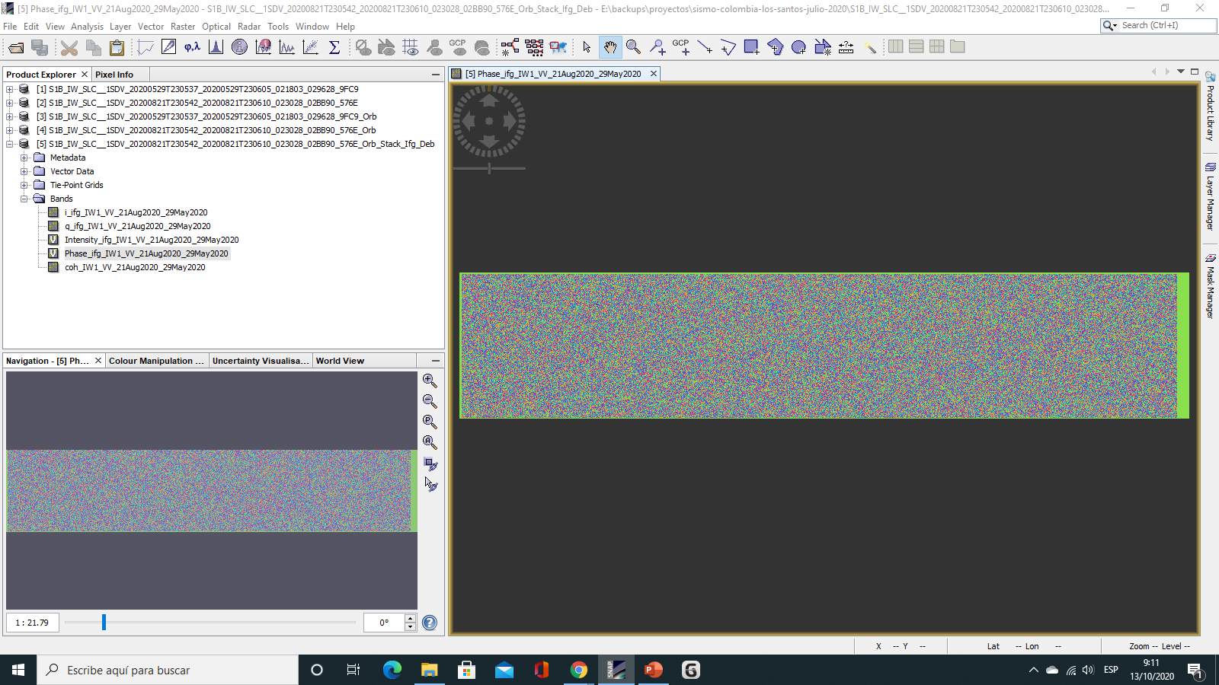
PROYECTO
SATELITES SOCIALES
Vista después del análisis interferométrico:
cara de Coherencia

Slide 16
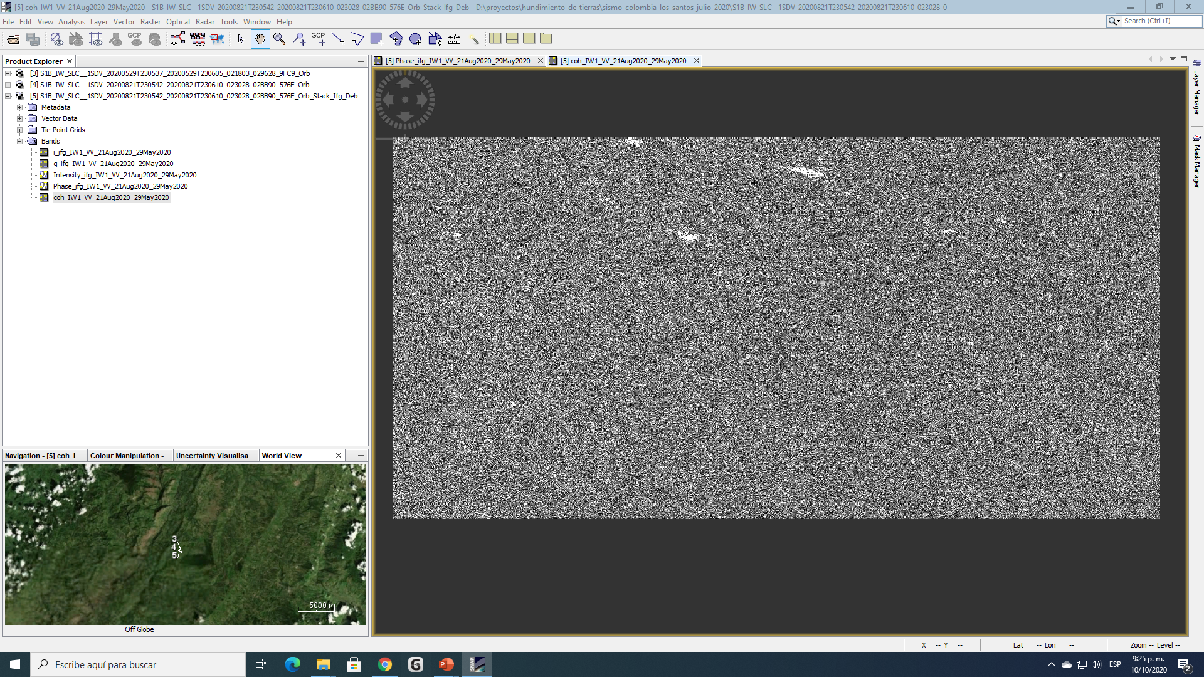
PROYECTO
SATELITES SOCIALES
Vista después del análisis interferométrico:
banda de Coherencia

Slide 17
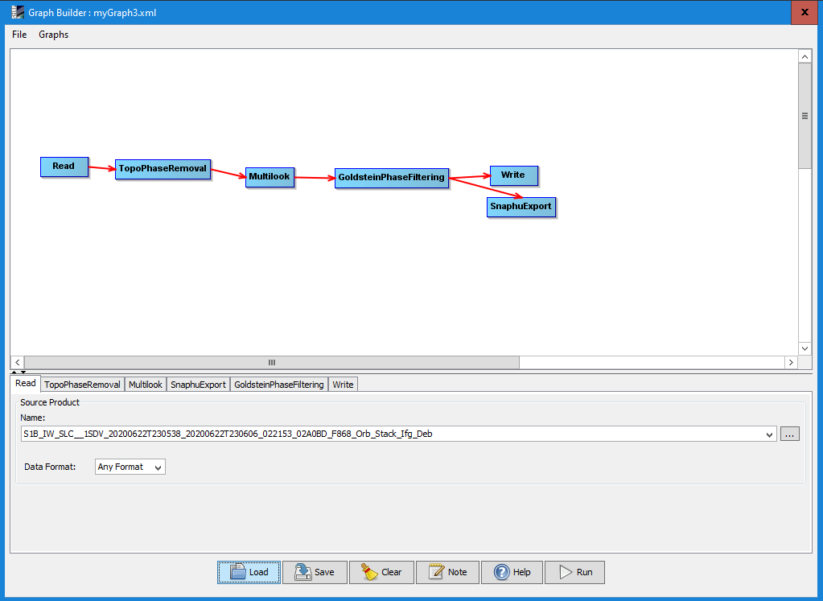
PROYECTO
SATELITES SOCIALES
Limpieza de ruido
Snaphu
Radar/
Interferometric/
Products/
TopoPhaseRemoval
Radar/Interferometric/
Filtering/
Goldstein Phase Filtering
Radar/
Sar Utrilities/
Multilook
Radar/
Interferoimetric/
Unwrapping/
SnaphuExport
Eliminar la cara topográfica del interferograma
Definir las bandas que queremos
mirar
Reduce ruido de la fase interferométrica para desenvolvimiento en términos de precisión.
SNAPHU (Statistical-Cost, Network-Flow Algorithm for Phase Unwrapping): Algoritmo de flujo de red para el desenvolvimiento de fase, procesa la fase, para estimar los valores máximos probables. Busca obtener valores de topografía superficial, deformación o velocidad.
Orb_Stack_Ifg_Deb
Orb_Stack_Ifg_Deb_DInSAR_ML_Flt
Imagen interferométrica para el mapeo de la superficie terrestre para medir desplazamientos de la tierra
Imagen con reducción de ruido, cara topográfica eliminada

Slide 18
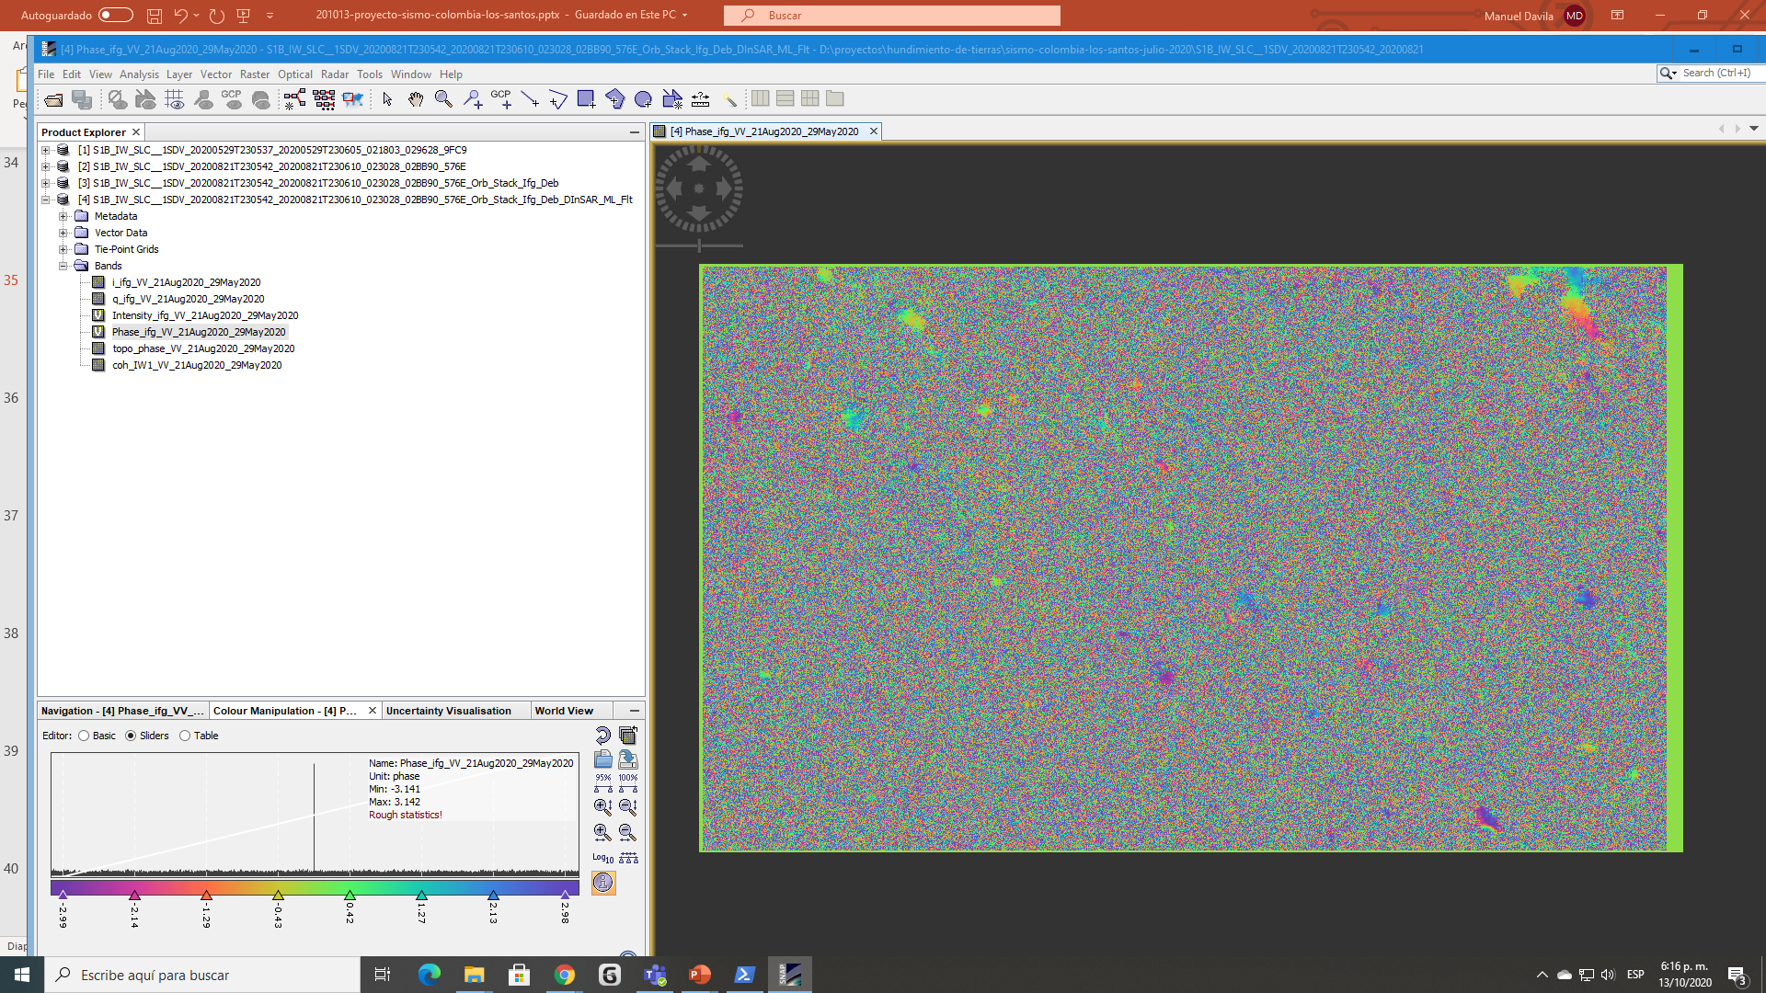
PROYECTO
SATELITES SOCIALES
Ajuste de colores para el mapa

Slide 19
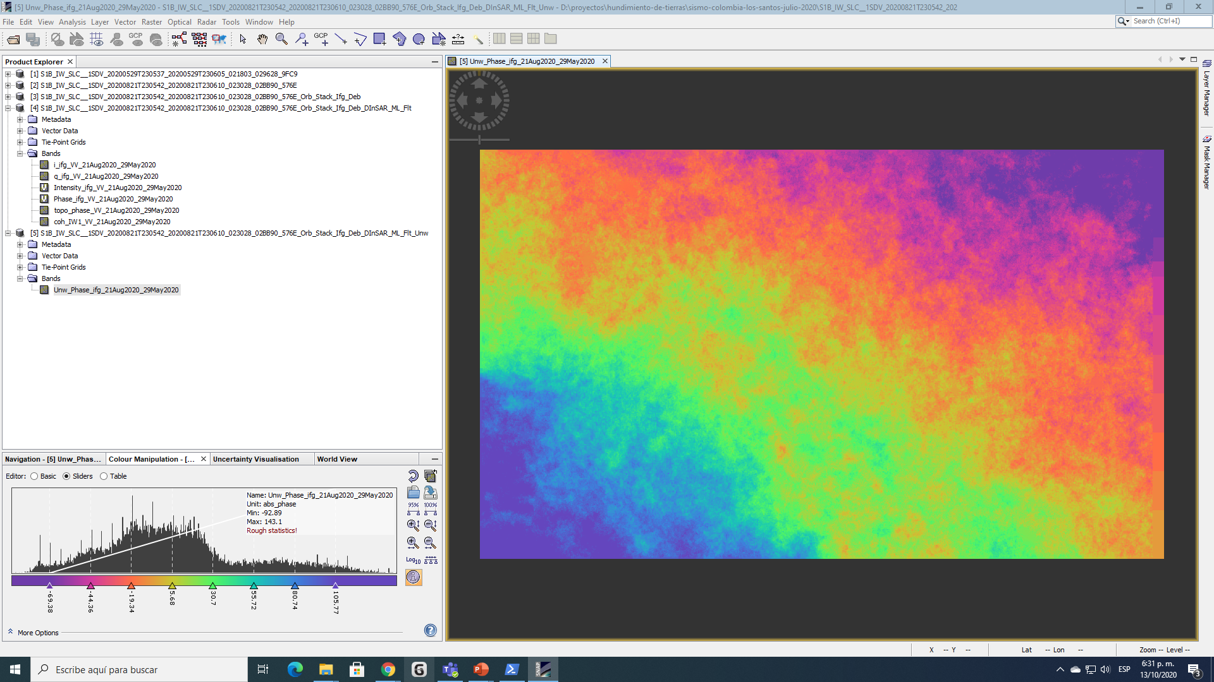
PROYECTO
SATELITES SOCIALES
Cara interferométrica

Slide 20
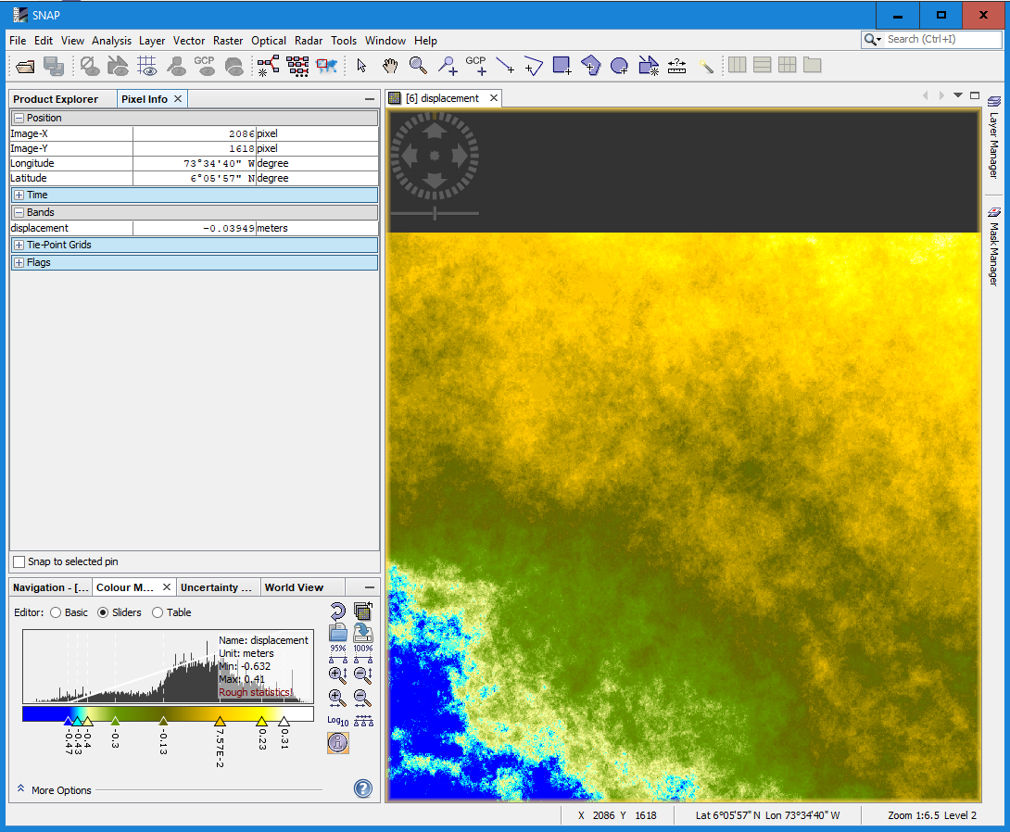
PROYECTO
SATELITES SOCIALES
Desplazamiento
Pasando el mouse por el mapa aparecen los desplazamientos en metros de cada pixel

Slide 21
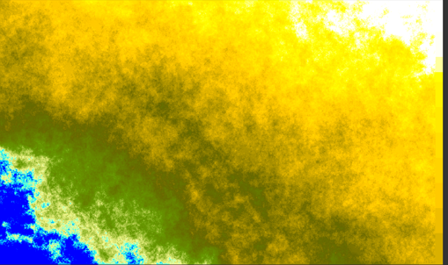
PROYECTO
SATELITES SOCIALES
Datos de desplazamientos por pixel
Image-X: 120 pixel
Image-Y: 145 pixel
Longitude: 73°45'57" W degree
Latitude: 5°52'09" N degree
BandName Value Unit
displacement: -0.00066 meters
incident_angle: 31.187532
Image-X: 23 pixel
Image-Y: 2309 pixel
Longitude: 73°51' W degree
Latitude: 6°07'56" N degree
BandName Value Unit
displacement: -0.33599 meters
incident_angle: 30.918459
Image-X: 145 pixel
Image-Y: 4133 pixel
Longitude: 73°53'16" W degree
Latitude: 6°21'39" N degree
BandName Value Unit
displacement: -0.60118 meters
incident_angle: 30.978188
Image-X: 3331 pixel
Image-Y: 2285 pixel
Longitude: 73°27'29" W degree
Latitude: 6°12'37" N degree
BandName Value Unit
displacement: -0.10842 meters
incident_angle: 33.983322
Image-X: 6833 pixel
Image-Y: 4109 pixel
Longitude: 73°07'53" W degree
Latitude: 6°30'50" N degree
BandName Value Unit
displacement: 0.01853 meters
incident_angle: 36.720882
Pasando el mouse por el mapa aparecen los desplazamientos en metros de cada pixel

Slide 22
PROYECTO
SATELITES SOCIALES
Conclusiones
El manejo de sensores con radar permiten una gran penetración en los terrenos
Se debe estudiar con mucha profundidad el uso del radar especialmente porque las ondas de radar no se impactan con asuntos atmosféricos como nubes por ejemplo
El conocimiento de las capacidades de los sensores incluye la filtración de los “ruidos” producidos por diferentes aspectos incluido el mismo sensor lo cual se explica en esta presentación
La aplicación en el caso de sismos analiza casos específicos, pero igualmente se pueden aplicar en terrenos de hundimiento permanente y predecir desastres
Estos algoritmos pretenden hacer pedagogía para mostrar que se trata de una tecnología que requiere conocimientos en los temas de ciencias satelitales
Dentro de la definición de la Ingeniería Humanitaria está la recuperación de desastres incluidos terremotos que es el tema de esta presentación
Los satélites nos muestran las ondas de luz, no objetos determinados, y la aplicación de estas tecnologías intentan “atrapar” las señales de interés de acuerdo con los espectros electromagnéticos y sus diferentes combinaciones de las señales para

Slide 23
FIN

